Slide 1
安全编译选项调研

Slide 2
目录
主流发行版使用的安全加固选项 & GCC与LLVM的支持情况
openEuler的安全加固方案 & 对比fedora发行版
其他编译器安全安全能力
下一步工作建议

Slide 3
主流发行版使用的安全加固选项
debian：-fstack-protector -D_FORTIFY_SOURCE=2 -pie -fPIE -z relro -z now -Wformat -Wformat-security
gentoo：-fstack-protector-strong -D_FORTIFY_SOURCE=2 -D_GLIBCXX_ASSERTIONS（hardened version） -fPIE -fstack-clash-protection -fcf-protection=full -z relro -z now
redhat/fedora：-fexceptions -Wp,-D_FORTIFY_SOURCE=3 -Wp,-D_GLIBCXX_ASSERTIONS -fstack-protector-strong -z relro -z now -fPIE -fstack-clash-protection
openSUSE: -D_FORTIFY_SOURCE=3 -fstack-protector-strong -mbranch-protection=standard -z relro -fstack-clash-protection –fPIE
ubuntu: -fstack-protector-strong -D_FORTIFY_SOURCE=3 -Wformat -Wformat-security -fPIE -fstack-clash-protection -fcf-protection -Wl,-z,relro -Wl,-z,now -Wl,-pie

Slide 4
主流发行版使用的安全加固选项
发行版 | -fexceptions | -fstack-protector[-strong] | -fstack-clash-protection | -fcf-protection=full | FORTIFY_SOURCE | GLIBCXX_ASSERTIONS | -fPIE | -z relro -z now | Wformat-security | -z noexecstack | -fPIC | Wtrampolines
debian |  | √ |  |  | 2 |  | √ | √ | √
gentoo |  | √ | √ | √ | 2 | √ | √ | √
fedora | √ | √ | √ | √ | 3 | √ | √ | √
openSUSE |  | √ | √ |  | 3 |  | √ | √
ubuntu |  | √ | √ | √ | 3 |  | √ | √ | √
openEuler | √ | √ | √ |  | 2 | √ | √ | √ | √ | √ | √ | √
openEuler 仅缺失x86上的-fcf-protection=full选项、FORTIFY_SOURCE未打开3级，其余选项均能覆盖

Slide 5
主流发行版使用的安全加固选项
-fstack-protector[-strong] | 通过插入栈金丝雀的方式检测利用栈溢出的控制流攻击。不添加-strong的时候只检测alloca()调用以及分配字符数组大小大于8的情况。
-D_FORTIFY_SOURCE | 通过编译和运行时检查来强化源代码，以防止不安全的 libc 使用和缓冲区溢出，-D_FORTIFY_SOURCE=3新增更多调用的强化，可能会影响性能。
-D_GLIBCXX_ASSERTIONS | C++标准库调用的检查，会影响性能
-fPIC -fPIE | 构建为与位置无关的代码和可执行文件
-z relro -z now | 将加载时解析的重定位表条目标记为只读，-z,now 会影响启动性能
-z noexecstack | 通过将堆栈内存标记为不可执行来阻止栈攻击
-fstack-clash-protection | 对超过某个大小的堆栈分配进行分割检测，防止进程受到堆栈溢出的影响
-fcf-protection=full -mbranch-protection=standard | 启用控制流保护，面向返回编程 (ROP) 和面向跳转编程 (JOP) 攻击
-fexceptions | 启用异常传播以强化多线程 C 代码，通常不会影响其性能
-Wformat -Wformat-security | 将非字符串文字且不带参数使用的格式字符串视为告警

Slide 6
主流发行版使用的安全加固选项
支持情况 gcc12/llvm17 |  | -fexceptions | -fstack-protector[-strong] | fstack-clash-protection | -fcf-protection=full | FORTIFY_SOURCE | GLIBCXX_ASSERTIONS | -fPIE | -z relro -z now | -Wformat-security | -z noexecstack | -fPIC | -Wtrampolines
aarch64 | gcc | √ | √ | √ |  | √ | √ | √ | √ | √ | √ | √ | √
 | llvm | √ | √ | llvm-18 |  | √ | √ | √ | √ | √ | √ | √
X86_64 | gcc | √ | √ | √ | √ | √ | √ | √ | √ | √ | √ | √ | √
 | llvm | √ | √ | √ | √ | √ | √ | √ | √ | √ | √ | √
RISCV | gcc | √ | √ |  |  | √ | √ | √ | √ | √ | √ | √ | √
 | llvm | √ | √ |  |  | √ | √ | √ | √ | √ | √ | √
loongarch | gcc | √ | √ |  |  | √ | √ | √ | √ | √ | √ | √ | √
 | llvm | √ | √ |  |  | √ | √ | √ | √ | √ | √ | √
ppc64le | gcc | √ | √ | √ |  | √ | √ | √ | √ | √ | √ | √ | √
 | llvm | √ | √ | √ |  | √ | √ | √ | √ | √ | √ | √
LLVM-18支持aarch64下的-fstack-clash-protection
-Wtrampolines
启用有关需要可执行堆栈的trampolines的警告，trampolines是在运行时获取嵌套函数的地址时在堆栈上创建的一小段数据或代码，这会干扰所有主要操作系统用来防止代码注入攻击的不可执行堆栈缓解措施。
llvm不允许使用嵌套函数，不需要产生此类告警
结论：
openEuler上添加的安全加固选项覆盖了大多数主流发行版使用的加固选项
社区LLVM-17需要回合aarch64下的-fstack-clash-protection支持，并推动llvm社区支持其他平台

Slide 7
openEuler的安全加固方案
gcc_secure 脚本中加入的选项（只有gcc会添加）
-fPIC -D_FORTIFY_SOURCE=2 -O2 -Wl,-z,relro -Wl,-z,now -Wl,-z,noexecstack -Wtrampolines -fsigned-char -PIE -fstack-protector-strong
rpm-config中加入的选项（gcc，clang均会添加）
-fexceptions -Wl,-z,relro -Wl,-z,now -fstack-protector-strong -Wp,-D_FORTIFY_SOURCE=2 -Wp,-D_GLIBCXX_ASSERTIONS -Werror=format-security -fPIE -fstack-clash-protection（llvm aarch64下添加了，但功能尚不支持）

Slide 8
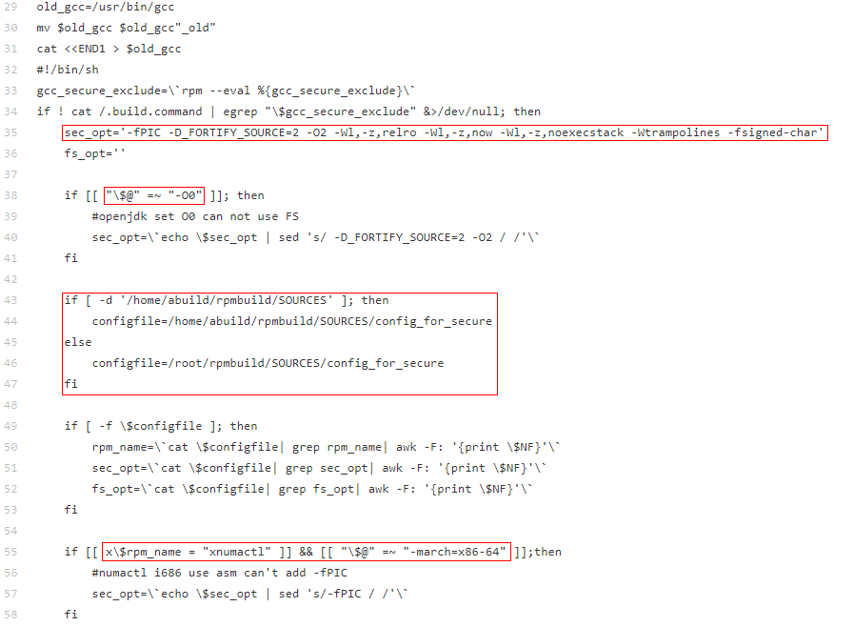
openEuler的安全加固方案
openEuler中gcc构建时使用gcc_secure脚本调用，脚本中会针对不同包调整安全加固选项
llvm没有使用构建时脚本，仅使用了rpm-config中的%set_build_flags功能添加安全加固选项

Slide 9
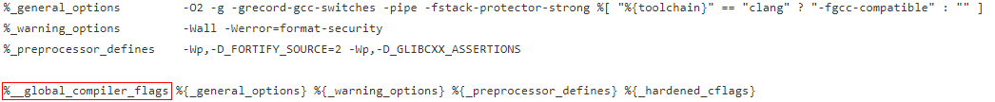
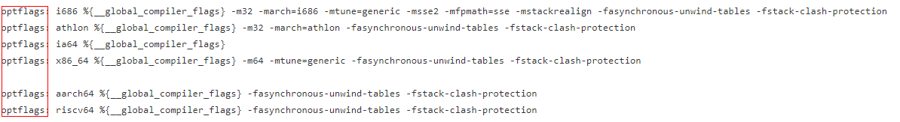
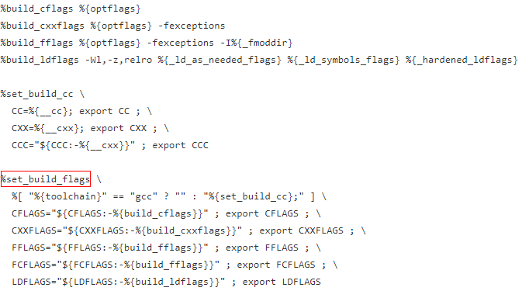
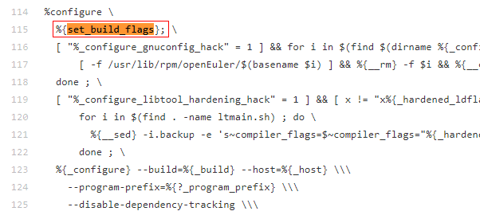
openEuler-rpm-config
目前openEuler上gcc和clang都会默认使能%configure宏内的%set_build_flags，仅能覆盖到使用autoconf的软件包。

Slide 10
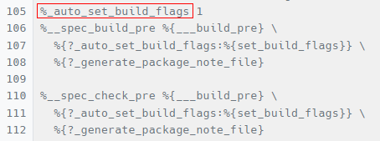
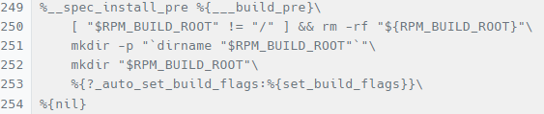
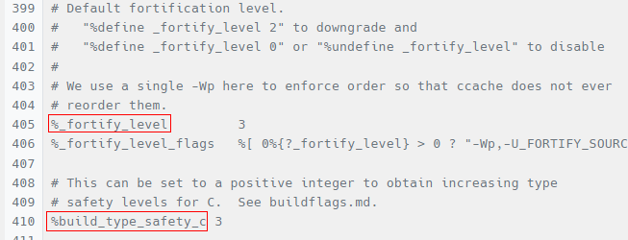
redhat-rpm-config
Fedora默认打开%_auto_set_build_flags，在 %build 、 %check 和 %install 阶段之前自动调用%set_build_flags，以保障所有安全加固选项都可以在软件包构建阶段使能。
软件包可以通过%undefine _auto_set_build_flags来关闭此行为，也可以通过一些宏来控制其他优化能力。

Slide 11
其他编译器安全能力
-fsanitize=address | 能够在运行时检测内存错误
-fsanitize=thread | 能够在运行时检测数据竞争错误
-fsanitize=leak | 能够在运行时检测内存泄漏
-fsanitize=undefined | 能够在运行时检测未定义的行为
-fsanitize=unsigned-integer-overflow | 能够在运行时检测无符号整数溢出问题
-fsanitize=scudo（GWP-Asan） | GWP-Asan在实现ASAN部分功能的同时不会产生显著性能开销
-fsanitize=hwaddress | 硬件辅助的 AddressSanitizer，消耗的内存极少
CONFIG_KASAN = y | Kernel中内嵌的AddressSanitizer
平均而言，Sanitizer 会在检测的二进制文件中造成 2 倍到 4 倍的减速。通常建议在调试或测试阶段使用sanitizer，能够识别更多不会导致应用程序崩溃的运行时错误，以及潜在的内存、并发性和未定义的行为相关的错误。

Slide 12
其他编译器安全能力
Clang特有
GWP-ASan: 将支持的malloc重定向到GWP-Asan实现，且只选择很小比例的内存分配进行采样；不会产生显著性能开销，可以用于生产环境进行持续监控。
-fsanitize=unsigned-integer-overflow: 能够在运行时检测无符号整数溢出问题。
-fsanitize=safe-stack: 控制流劫持保护，通过维护另一个不安全堆栈防止堆栈溢出攻击，性能较stack-protector更优，但是已知存在与垃圾收集、信号处理和共享库的兼容性限制。
-mspeculative-load-hardening: x86侧针对分支预测的Spectre V1漏洞防护。
-Wunsafe-buffer-usage：对所有可能出现缓冲区溢出的指针使用产生告警
-Wenum-conversion：检测枚举类型的隐式转换
-Wgnu-variable-sized-type-not-at-end：检测两个结构体之间的可变长类型
-Wreturn-type-c-linkage：对C-linkage代码返回C++类型的行为告警
-Wempty-body：检测在循环、条件语句或函数体内部不必要的空语句
-Wunused-private-field：在编译期间检测未使用的私有字段
-Wdeprecated-pragma：对C17之后废弃的pragma产生告警

Slide 13
下一步工作建议
编译器侧：
llvm回合patch解决stack-clash-protection在aarch64上的支持问题。
构建工程侧：
llvm和gcc应使用同一套安全加固方案，以保障版本安全质量。
使用更多编译器安全加固能力保障版本质量，如sanitizer等。

Slide 14
时间轴
-Wconversion
-Wsign-conversion
-Wimplicit-fallthrough
-Werror=format-security
-fsanitize=safe-stack
-z relro -z now -fPIE
-fPIC –shared
-fstack-protector-strong
Clang 4.0/5.0
2017
-fexceptions
-Werror=implicit
-Werror=incompatible-pointer-types
-Werror=int-conversion
Clang 2.6.0
2009
-fsanitize=address
-fsanitize=thread
-fsanitize=leak
-fsanitize=undefined
Clang 3.x
2013
-mshstk
-fno-delete-null-pointer-checks
-fcf-protection=full
Clang 6.0/7.0
2018
-mbranch-protection=standard
-ftrivial-auto-var-init
-D_FORTIFY_SOURCE
Clang 8.0/9.0
2019
-Wl,-z,nodump
-Wl,-z,noexecheap
Binutils 2.1x
2001
-fstack-clash-protection
Clang 11.0.0
2020
-fstrict-flex-arrays=3
Clang 16.0.0
2023
-fno-strict-aliasing
Clang 18.0.0
2024
-fexceptions
fno-strict-aliasing
-Werror=implicit
-Wconversion
-Wsign-conversion
-Werror=incompatible-pointer-types
-fno-delete-null-pointer-checks
-Werror=int-conversion-Wimplicit-fallthrough
-Werror=format-security
GCC 2.95
2001
-fhardened
-whardened
GCC 14
2024
-fno-strict-overflow
-Wtrampolines
GCC 4.2/4.3
2008
-fsanitize=address
-fsanitize=thread
-fsanitize=leak
-fsanitize=undefined
-fstack-protector-strong
GCC 4.8/4.9
2013
-mshstk
-D_GLIBCXX_ASSERTIONS
libstdc++ 6.0.0/GCC 6.0
2016
-fcf-protection=full
-fstack-clash-protection
GCC 8.0
2018
-mbranch-protection=standard
GCC 9.0
2019
-ftrivial-auto-var-init
-D_FORTIFY_SOURCE
-Wbidi-chars=any
GCC 12.0.0
2022
-fstrict-flex-arrays=3
GCC 13
2023

Slide 16
其他编译器安全加固能力
-fPIC -shared | 构建为与位置无关的代码
-fno-delete-null-pointer-checks | 强制保留空指针检查
-fno-strict-overflow | 避免忽略整数溢出导致的优化问题
-fno-strict-aliasing | 不要假设严格的别名
-ftrivial-auto-var-init | 执行简单的自动变量初始化，可以设置为0或可能导致崩溃的值
-Wl,-z,nodlopen | 限制对共享对象的 dlopen(3) 调用，有助于降低攻击者加载和操作共享对象的能力
-Wl,-z,noexecstack | 通过将堆栈内存标记为不可执行来阻止栈攻击
-fstrict-flex-arrays=3 | 如果声明为 [] ，则将结构中的尾随数组视为灵活数组

